Slide 1
Географія
Інтегрований урок з математики та географії для учнів 6 класу

Slide 2
Всі науки настільки пов’язані між собою,
що легше вивчати їх всі відразу,
ніж будь- яку з них окремо від інших.
Рене Декарт

Slide 3
№ | ВИД РОБОТИ | МАКСИМАЛЬНА КІЛЬКІСТЬ БАЛІВ | ОЦІНКА
1 | Вправа «Склади слово» | 1 бал
2 | Вправа «Асоціації» (масштаб) | 0,5 балів
3 | Вправа «Географічний крос» | 1 бал
4 | Вправа «Математичний крос» | 0,5 балів
5 | Вправа «Мандрівка» | 1 бал
6 | Вправа «Географічна арифметика» | 2 бали
7 | Вправа «Математична лабораторія» | 6 балів (кожне завдання по 2)
8 | Мій внесок в роботу групи | Від 1 до 12 балів

Slide 4
Гра «Склади слово»
2 ∙ 0,2 =
2,1 ∙ 3 =
0,5 : 0,2 =
13,5 : 0,9 =
13,4 – 2,5 =
0,76 + 0,34 =
3,5 : 7 =
МАСШТАБ
0,4 м
6,3 т
2,5 ш
15 б
10,9 а
1,1 с
0,5 а

Slide 5
« Масштаб. Знаходження відстаней на карті»

Slide 6

Асоціативний кущ

Slide 7
Географічний крос
1. Що означає орієнтуватися на місцевості?
2. Що таке географічна карта?
3. Що таке масштаб?
4. Яких видів буває масштаб?

Slide 8
Математичний крос
Наведіть означення відношення двох чисел.
Що називається процентом (відсотком) від будь-якої величини?
Чому дорівнює пройдений шлях, якщо відомі швидкість та час?

Slide 9
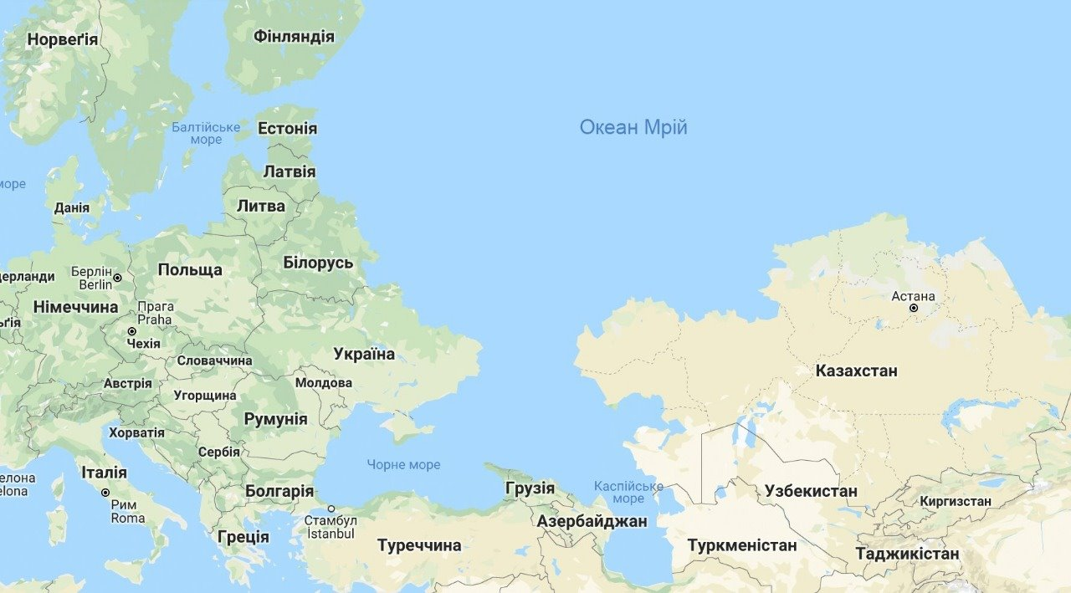
Прийом «Мандрівка»
«Кожному мила своя сторона»
Г. Сковорода

Slide 10
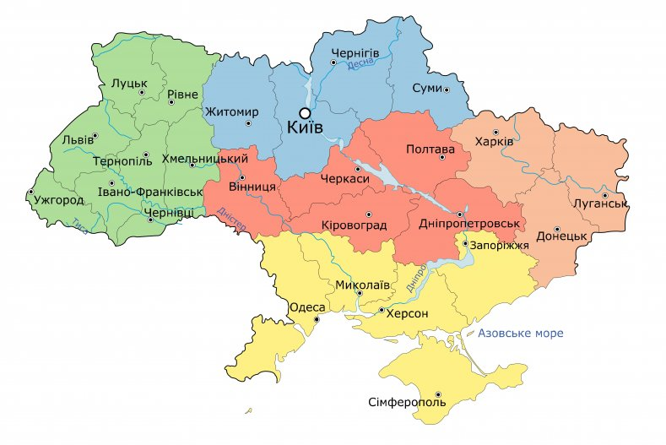

Slide 11
Робота в парах
№ маршруту | Назва маршруту | Відстань між містами на карті
1 | Вінниця - Херсон | 8см
2 | Вінниця - Харків | 10см
3 | Вінниця - Київ | 3,8 см
4 | Вінниця - Луцьк | 5см
5 | Вінниця - Львів
6 | Вінниця - Одеса | 6.5см

Slide 12
Прийом «Географічна арифметика»
Маршрут | Відстань на місцевості
1. Вінниця - Херсон | 440 км
2. Вінниця - Харків | 550 км
3. Вінниця - Київ | 209 км
4. Вінниця - Луцьк | 275 км
5. Вінниця - Львів
6. Вінниця - Одеса | 357.5км
масштаб карти 1:5 500 000

Slide 13
Динамічна пауза
(напиши тілом цифри в повітрі)
1 - носом;
2 - плечима;
3 - правою рукою;
4 - лівою рукою;
5 - правою ногою;
6 - лівою ногою;
7 - головою;
8 - за допомогою тіла.

Slide 14

Прийом «Математична лабораторія»
Складне зробити простим,
Просте зробити цікавим,
Цікаве зробити практичним!

Slide 15
Прийом «Математична лабораторія»
S - відстань t - час
S
S
v
t
v
t
S = v ∙ t
t = S : v

Slide 16

Визначення кількості годин на шлях, якщо середня швидкість 85км\год
Скільки пального потрібно для подорожі, якщо на 1 км дороги автомобіль витрачає 0,1 л бензину або 0,2 л газу?
Вартість маршруту. Порівняти, якщо 1 л бензину - ? грн., 1 л газу – ? грн.

Slide 17
Вправа «Обмін думками»
Для чого потрібно вивчати масштаб?
Що ви навчилися робити?
Як ці знання знадобляться вам у житті?

Slide 18



«Вважай нещасним той день або ту годину, у яку ти не засвоїв нічого нового, нічого не додав до свого розвитку»
Ян Амос Коменський

